Slide 1
Sistemas de Recomendación
Unidad 1
Introducción a los Sistemas de Recomendación

Slide 2

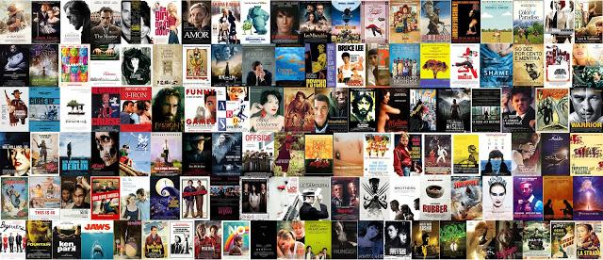
El problema
opiniones
recomendación

Slide 3
Un poco de historia (1)
Recomendación humana
Navegación social (seguir a la manada)
Usar información de otros (amigos, críticos)
Usando tecnología:
Recuperación de la información: Consultar motores de búsqueda de contenido
Filtrado de información: Filtrar flujo de contenido

Slide 4
Un poco de historia (2)
Filtrado colaborativo:
Palabras clave no bastan: calidad, gustos
Encuentro mis preferencias mirando las de otras personas con gustos similares
GroupLens: Lectura de noticias
Sistemas de recomendación en todos lados
Amazon, Netflix, Spotify…
La Nación, InfoBAE…

Slide 5
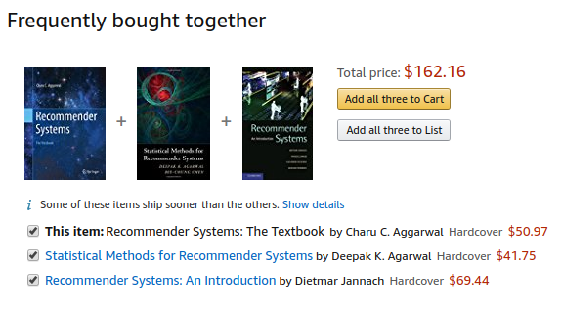
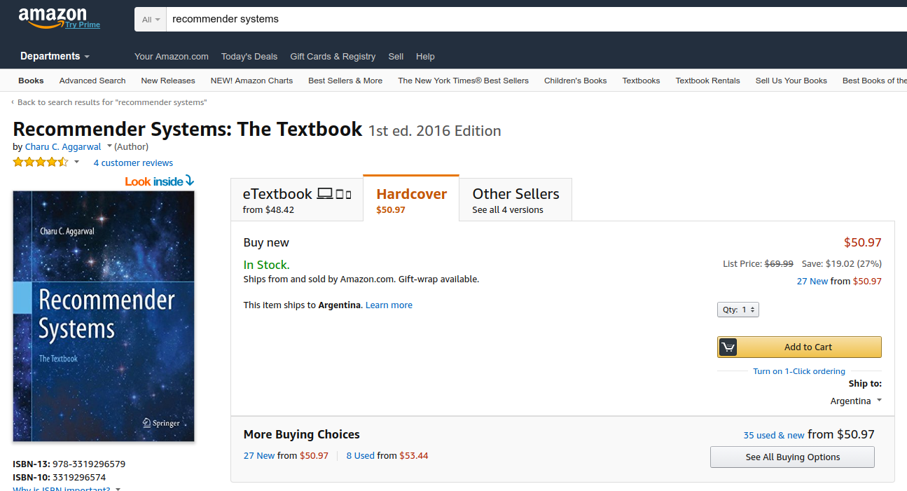
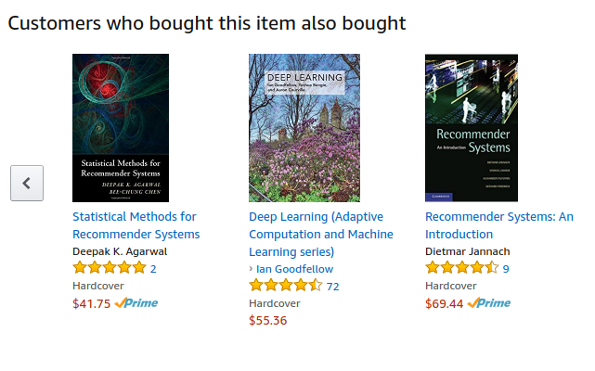
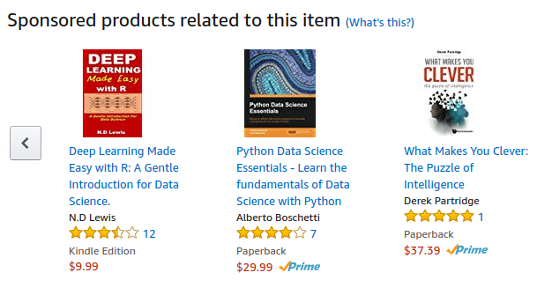
Ejemplo: Amazon

Slide 6
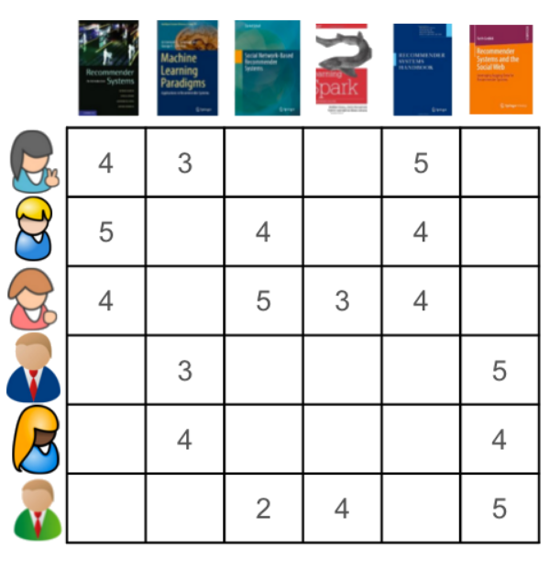
¿Cómo funciona? (1)
Puede ser:
0 y 1
1 a 10
1 y -1

Slide 7
¿Cómo funciona? (2)
Quiero hacer una predicción para este usuario
?
?
?

Slide 8
Sistemas de Recomendación
Conjunto de técnicas y herramientas usadas para predecir la preferencia o rating de un usuario por un ítem
Usuario: Persona que da opiniones y recibe recomendaciones
Ítem: Cosas (o personas) que van a ser recomendadas
Rating: Expresión (explícita o implícita) de la preferencia de un usuario sobre un ítem

Slide 9
Dos modelos del problema
Predicción
Estimación de la preferencia de un usuario por un ítem
“Completar la matriz”
Recomendación
Crear una lista de k ítems ordenados según el modelo de preferencias del usuario
“Top-k recomendaciones”

Slide 10
Objetivos
Relevancia
Los ítems recomendados deben ser relevantes para el usuario
Novedad (evitar 40 principales)
Serendipia (o sorpresa)
Diversidad
Robustez
Confianza

Slide 11
Marco de análisis de recomendadores
Dominio
Propósito
Contexto de recomendación
Quién emite las opiniones
Nivel de personalización
Privacidad y confiabilidad
Interfaces
Algoritmos de recomendación

Slide 12
Marco: Dominio
Productos, vendedores, combos, catálogos
Noticias, información textual
Encontrar pareja
Secuencias (listas de reproducción de música)
Sólo ítems nuevos (películas, libros…)
Volver a recomendar ítems (música, comestibles…)

Slide 13
Marco: Propósito
Las recomendaciones en sí mismas
Vender
Informar
Educar al usuario
Ayudarlo a encontrar información útil
Hacer su trabajo mejor / más productivo
Crear comunidad
Amantes de los viajes, cerveza…

Slide 14
Marco: Contexto
¿Qué hacía el usuario durante la recomendación?
Compraba, escuchaba música, estaba con amigos
¿Cómo el contexto afecta la recomendación?
Grupos, consumo automático (contra sugerencia), nivel de atención, nivel de interrupción

Slide 15
Marco: Quién emite las opiniones
Expertos
Fans
Críticos
Amigos del usuario
Desconocidos parecidos al usuario

Slide 16
Marco: Nivel de personalización
Genérico / No personalizado
Todos reciben las mismas recomendaciones
Demográfico
De acuerdo a un grupo objetivo
Efímero
De acuerdo a la actividad actual
Persistente
De acuerdo a intereses a largo plazo

Slide 17
Marco: Privacidad y confianza
¿Qué saben sobre mí?
Información personal e identidad
Negación de preferencias
¿La recomendación es confiable?
Sesgos del recomendador (por reglas de negocio)
Vulnerabilidad a manipulación externa
Transparencia de los recomendadores, reputación
Explicación de la recomendación

Slide 18
Marco: Interfaces
Tipos de entrada
Explícita
Implícita
Tipos de salida
Predicciones
Recomendaciones
Filtrado
Presentación orgánica o explícita

Slide 19
Marco: Modelos de SR
Resumen estadístico no personalizado
Filtrado basado en contenido
Filtrado de información o en conocimiento
Filtrado colaborativo
Usuario-usuario e ítem-ítem
Reducción de dimensionalidad
Otros
Recomendaciones basadas en entrevistas o críticas
Técnicas híbridas

Slide 20
Desafíos
Recoger datos
De ítems y de usuarios
Opiniones
Experiencia con el recomendador (contexto y tiempo)
Calcular las recomendaciones
Presentar las recomendaciones
De manera útil y explicarlas

Slide 21
Desafíos específicos del dominio
SR basados en contexto
SR sensibles al tiempo
SR basados en la localización del usuario o del ítem
SR sociales
SR basado en opiniones textuales

Slide 22
Temas avanzados y aplicaciones
El problema del arranque en frío
SR resistentes a ataques
SR grupales
SR multicriterios
Aprendizaje activo en SR
Privacidad y sesgos en SR
SR “fuera de línea”
Dominios de aplicación: noticias, educación, ingeniería de software, …

Slide 23
Ejercicio
Hacer una primera entrega

Slide 24

¿Preguntas?

